Slide 1
BÀI 21: ĐỘNG LỰC HỌC CỦA CHUYỂN ĐỘNG TRÒN.
LỰC HƯỚNG TÂM

Slide 2
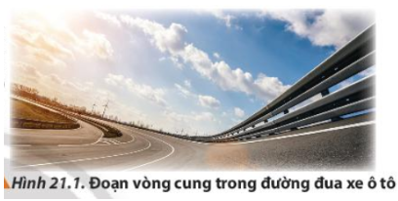
Em có nhận xét gì về mặt đường đua trong hình 21.1? Tại sao người ta phải xây dựng mặt đường ở một số đoạn vòn cung có độ nghiêng so với phương ngang như vậy?

Slide 3
NỘI DUNG BÀI HỌC
1. Lực hướng tâm
2. Ứng dụng trong thực tế của chuyển động tròn

Slide 4
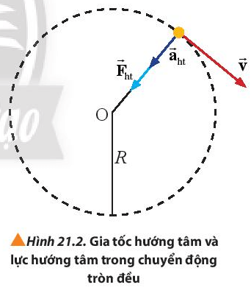

1. Lực hướng tâm
Dựa vào hình 21.2, em hãy cho biết lực hướng tâm là gì? Công thức tính như thế nào? Phương, chiều ra làm sao?
${\vec{F}}_{ht}$ có phương dọc theo bán kính, chiều hướng vào tâm quỹ đạo và được gọi là lực hướng tâm (Hình 21.2), có độ lớn không đổi, bằng:
$$F_{ht}=m.a_{ht}=m.\frac{v^{2}}{R}=m.ω^{2}.R$$

Slide 5
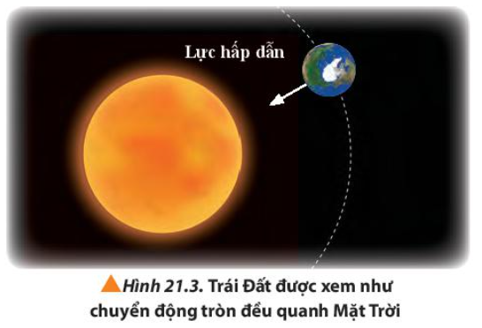
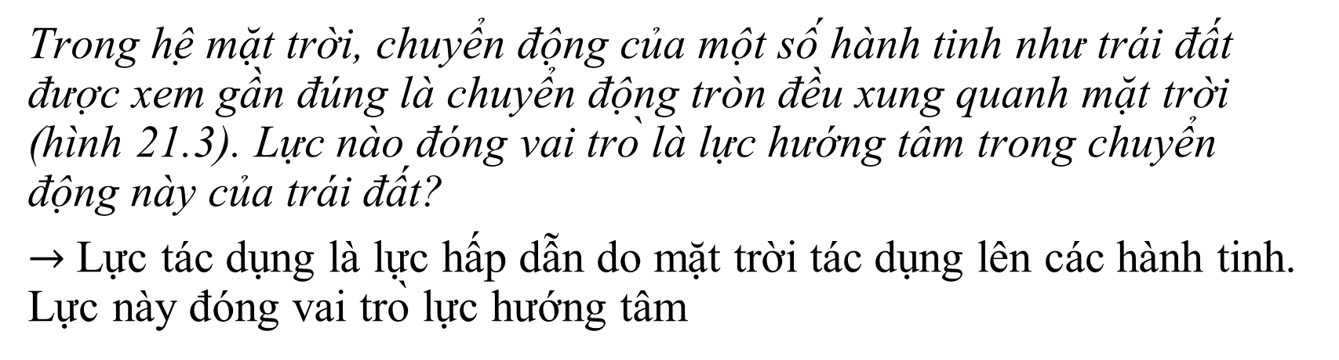
1. Lực hướng tâm
Trong hệ mặt trời, chuyển động của một số hành tinh như trái đất được xem gần đúng là chuyển động tròn đều xung quanh mặt trời (hình 21.3). Lực nào đóng vai trò là lực hướng tâm trong chuyển động này của trái đất?
$→$Lực tác dụng là lực hấp dẫn do mặt trời tác dụng lên các hành tinh. Lực này đóng vai trò lực hướng tâm

Slide 6
2.Ứng Dụng Trong Thực Tế Của Chuyển Động Tròn
Khi ô tô chạy theo đường vòng cung, tài xế cần lưu ý những điều gì để tránh xảy ra tai nạn?
Khi ô tô chạy theo đường vòng cung, xe có xu hướng trượt ra ngoài. Do đó, tài xế cần chú ý giảm tốc độ và tránh cua gấp để giảm xu hướng trượt ra ngoài

Slide 7
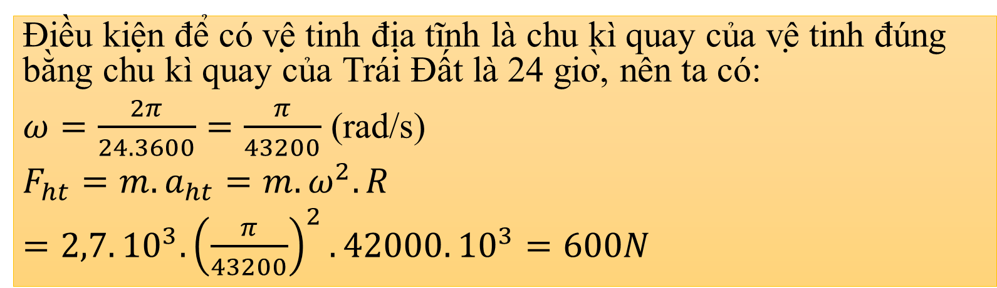
LUYỆN TẬP
Vinasat -1 là vệ tinh viễn thông địa tĩnh (có vị trí cố định trong không gian so với Trái Đất) đầu tiên của Việt Nam được phóng vào vũ trụ năm 2008. Biết khối lượng vệ tinh là m = 2,7 tấn và vệ tinh có quỹ đạo chuyển động nằm trong mặt phẳng xích đạo cách tâm Trái Đất 42000 km. Hãy xác định độ lớn lực hướng tâm do Trái Đất tác dụng lên vệ tinh
Điều kiện để có vệ tinh địa tĩnh là chu kì quay của vệ tinh đúng bằng chu kì quay của Trái Đất là 24 giờ, nên ta có:
$ω=\frac{2π}{24.3600}=\frac{π}{43200}$ (rad/s)
$F_{ht}=m.a_{ht}=m.ω^{2}.R$
$=2,7.{10}^{3}.{\left(\frac{π}{43200}\right)}^{2}.42000.{10}^{3}=600N$

Slide 8
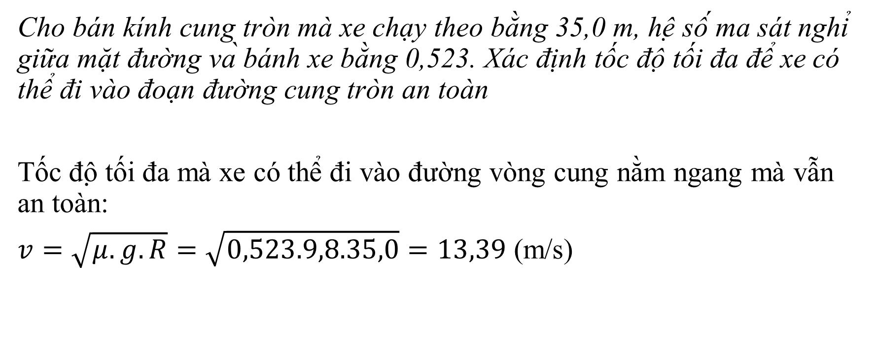
LUYỆN TẬP
Cho bán kính cung tròn mà xe chạy theo bằng 35,0 m, hệ số ma sát nghỉ giữa mặt đường và bánh xe bằng 0,523. Xác định tốc độ tối đa để xe có thể đi vào đoạn đường cung tròn an toàn
Tốc độ tối đa mà xe có thể đi vào đường vòng cung nằm ngang mà vẫn an toàn:
$v=\sqrt{μ.g.R}=\sqrt{0,523.9,8.35,0}=13,39$ (m/s)

Slide 9
VẬN DỤNG
Khi xe chạy theo đường vòng cung nằm ngang, tốc độ tối đa của xe để giữ an toàn phụ thuộc như thế nào vào hệ số ma sát nghỉ và bán kính đường tròn? Tốc độ này có phụ thuộc trọng lượng của xe không? Từ đó, hãy đề xuất những yếu tố quan trọng cần lưu ý khi thiết kế cầu đường có hình vòng cung.

